Slide 1
Vývojová psychologie pro porodní asistentky
Od početí po stáří – s důrazem na prenatální vývoj, bonding a předčasné narození
PhDr. Lenka Emrová, Ph.D.

Slide 2
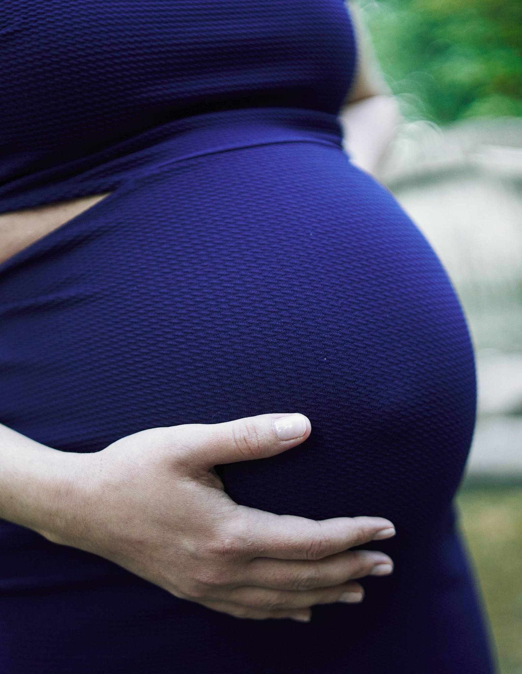
Co zkoumá vývojová psychologie
Studium změn v chování, emocích, myšlení a vztazích během života.
Vývoj je bio-psycho-sociální proces.
Každé období má svá kritická vývojová okna.
Rané zkušenosti ovlivňují celý další život.

Slide 3
Přehled vývojových období
• Prenatální
• Novorozenecké
• Kojenecké
• Batolecí
• Předškolní
• Školní
• Puberta, Adolescence, Vynořená dospělost
• Dospělost
• Stáří

Slide 4
Prenatální období – fáze vývoje
Zárodečné (0–2 týdny): oplození, uhnízdění.
Embryonální (3.–8. týden): vývoj CNS.
Fetální (9. týden–porod): vývoj smyslů, pohybů.

Slide 5
Vývoj smyslů plodu
• Hmat – od 8. týdne.
• Chuť a čich – reaguje na plodovou vodu.
• Sluch – kolem 20. týdne slyší hlas matky.
• Zrak – reaguje na světlo.
• Paměť – rozpoznává rytmus a hlas po porodu.

Slide 6
Psychologické souvislosti prenatálního vývoje
Emoční propojení matky s dítětem (prenatální attachment).
Stres matky ovlivňuje vývoj nervové soustavy.
Komunikace hlasem, dotekem, dechem.
Matka tvoří první prostředí bezpečí.

Slide 7
Rizikové faktory v těhotenství
Dlouhodobý stres, deprese, násilí.
Kouření, alkohol, drogy.
Sociální izolace, chybějící podpora partnera.
Ambivalentní vztah k těhotenství.

Slide 8
Porod jako psychický přechod
Intenzivní tělesný i emoční prožitek.
U matky: přechod do mateřské identity.
U dítěte: první separace, první dotek.
Bonding = navázání kontaktu po porodu.

Slide 9

Předčasné narození – úvod
Dítě se rodí dříve, než je nervová soustava připravena.
Smysly jsou přetížené – světlo, hluk, dotek.
Oddělení od matky, narušení vazby.

Slide 10
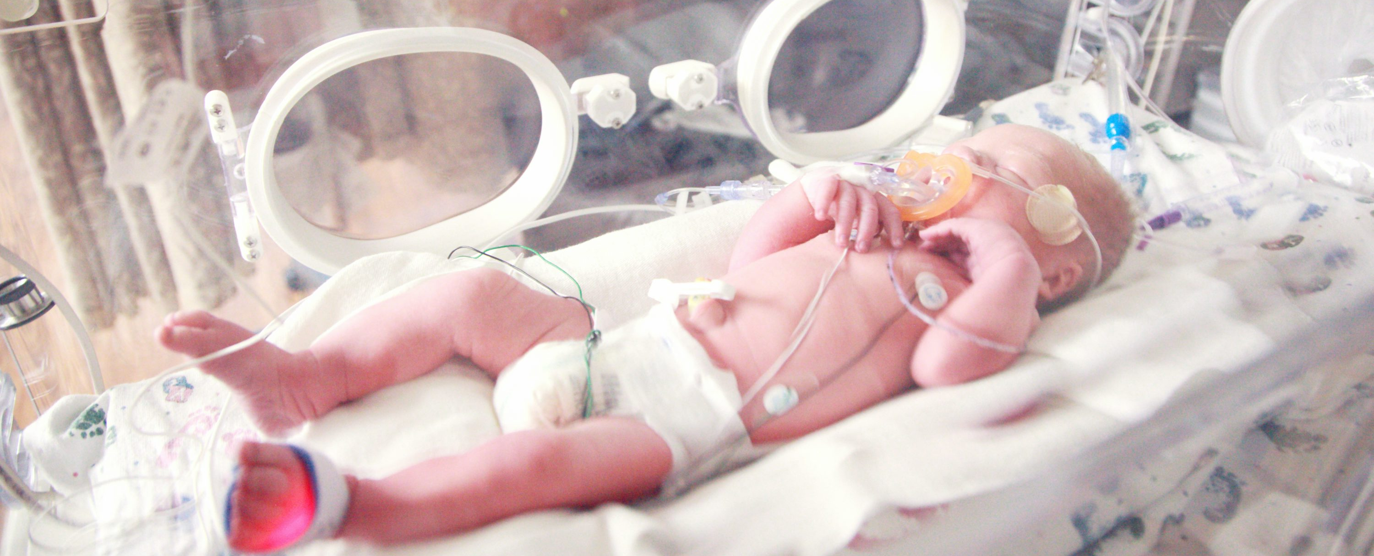
Stupně nezralosti
Extrémní: <28. týden, <1000 g.
Těžká: 28–31. týden, 1000–1500 g.
Střední: 32–34. týden, 1500–2000 g.
Lehká: 35–36. týden, >2000 g.

Slide 11
Psychická rizika nezralosti
Vazba: oddělení, chybějící dotek → hlas, klokánkování.
Regulace: smyslové přetížení → tlumené světlo, rytmus.
Emoce: úzkost, podrážděnost → přítomnost rodičů.
Kognice: opoždění → jemná stimulace, stabilita.

Slide 12
Role porodní asistentky u nedonošených
Podpora rodičů, vysvětlení významu jejich přítomnosti.
Pomoc se strachem a vinou.
Umožnit kontakt – i přes inkubátor.
Spolupráce s týmem – respekt k potřebám dítěte.

Slide 13
Erikson (1902–1994) - popisuje 8 vývojových stádií, každé s určitou krizí (konfliktem), kterou člověk musí vyřešit, aby se mohl zdravě vyvíjet dál
1. Kojenecké období (0–1 rok)
Krize: Důvěra × Nedůvěra
Úkol: Naučit se věřit, že svět je bezpečné místo.
Jak: Pečující reagují citlivě, dávají jistotu (krmení, dotek, teplo).
Ctnost: Naděje
2. Batolecí období (1–3 roky)
Krize: Autonomie × Stud a pochybnost
Úkol: Naučit se samostatnosti – „já sám!“
Jak: Nechat dítě zkoušet, ale s hranicemi.
Ctnost: Vůle
3. Předškolní věk (3–6 let)
Krize: Iniciativa × Vina
Úkol: Zkoušet nové věci, hrát si na „dospělého“.
Jak: Podporovat nápady, ne trestat za zvídavost.
Ctnost: Záměr
4. Mladší školní věk (6–12 let)
Krize: Snaživost × Méněcennost
Úkol: Naučit se být schopný a úspěšný.
Jak: Učit se dovednostem, zažít úspěch i neúspěch.
Ctnost: Kompetence
5. Dospívání (12–19 let)
Krize: Identita × Zmatek rolí
Úkol: Najít odpověď na „Kdo jsem?“
Jak: Zkoušet různé role, hledat směr.
Ctnost: Věrnost (autenticita, stabilita)
6. Raná dospělost (20–40 let)
Krize: Intimita × Izolace
Úkol: Umět vytvořit blízký, důvěrný vztah.
Jak: Sdílet sebe, ale neztratit vlastní identitu.
Ctnost: Láska
7. Střední dospělost (40–65 let)
Krize: Generativita × Stagnace
Úkol: Pečovat o další (děti, práci, společnost).
Jak: Předávat zkušenosti, tvořit hodnoty.
Ctnost: Péče
8. Pozdní dospělost (65+ let)
Krize: Integrita × Zoufalství
Úkol: Smířit se s vlastním životem.
Jak: Přijmout, že život měl smysl – i s chybami.
Ctnost: Moudrost

Slide 14
Novorozenec
Rozpozná hlas a vůni matky.
Vyhledává lidskou tvář.
Potřebuje dotek, klid, rytmus.
Formuje se vazba – jistota a důvěra.

Slide 15
Kojenecké a batolecí období
Důvěra vs. nedůvěra – naučit se věřit, že svět je bezpečné místo (Erikson).
Reagování na potřeby dítěte = základ jistoty.
Vzdor a samostatnost (batolecí období).

Slide 16
Předškolní a školní období
Předškolní věk: fantazie, hra, iniciativa, učení se pravidlům.
Mladší školní věk: snaživost, spolupráce, vztahy s vrstevníky.
Dítě napodobuje rodiče – klíčové období pro rozvoj empatie a péče.
Porodní asistentky mohou vnímat, jak sourozenci reagují na narození nového dítěte – strach, žárlivost, zvědavost.

Slide 17
Puberta a Adolescence
Období hormonálních změn, hledání identity, vztahů a hodnot.
Vývoj sexuality, utváření odpovědnosti.
Dospívající rodičky – často větší zranitelnost, potřebují respekt a vedení.
Porodní asistentka má roli průvodkyně, nikoli soudce.

Slide 18
Vynořená a raná dospělost
(cca 18–30 let)
Biologický vývoj
Vrchol fyzické kondice a reprodukční zralosti.
Nejvyšší plodnost – optimální období pro těhotenství a porod.
Dobrá regenerace organismu, vyšší pružnost tkání, menší rizika komplikací.
Hormonální systém stabilní, imunita silná.
Rizikem může být životní styl – kouření, alkohol, nedostatek spánku, nepravidelná výživa.

Slide 19
Vynořená a raná dospělost
(cca 18–30 let)
Psychosociální vývoj
Erikson: Intimita vs. izolace – potřeba vytvořit trvalý, důvěrný vztah – hranice mezi já a ty
Formování identity dospělého, hledání profesního i partnerského zakotvení.
Těhotenství často znamená přechod z role dcery do role matky – významná psychická změna.
Zralost osobnosti ovlivňuje, jak žena prožívá těhotenství a adaptuje se na mateřství.
V této fázi může být klíčová podpora partnera a prostředí.

Slide 20
Vynořená a raná dospělost
(cca 18–30 let)
Pro porodní asistentku:
U mladých prvorodiček často obavy, ale dobrá fyzická adaptace.
Pomáhat posilovat sebedůvěru a kompetenci („zvládnu to, moje tělo ví, co má dělat“).
Vnímat individuální přístup – některé ženy ještě řeší vlastní dozrávání, jiné jsou zralé a připravené.
Důležité téma: vztahová stabilita a přijetí rodičovské role.

Slide 21
Střední dospělost (cca 30–45 let)
Biologický vývoj
Postupné zpomalování metabolismu a hormonálních funkcí, ale stále dobrá tělesná zdatnost.
Plodnost klesá po 30. roce, výrazněji po 35. roce, vyšší riziko komplikací (preeklampsie, diabetes, genetické vady).
Těhotenství bývá více sledované, často vědomě plánované.
Fyziologicky náročnější adaptace – únava, delší rekonvalescence po porodu.
Přesto bývá psychická zralost výhodou – žena ví, co chce, zvládá stres lépe.

Slide 22
Střední dospělost (cca 30–45 let)
Psychosociální vývoj
Erikson: Generativita vs. stagnace – potřeba pečovat o druhé, předávat zkušenost, být užitečná.
Těhotenství a mateřství zde bývá součástí širší životní identity – žena kombinuje roli matky, partnerky, pracovnice.
Často větší tlak na výkon a dokonalost, riziko vyčerpání.
U žen, které dlouho čekaly na dítě, se může objevit silná citová investice i přehnaná úzkost o dítě.

Slide 23
Pro porodní asistentku:
Klíčová je respektující komunikace – tyto ženy bývají informované, samostatné, chtějí rozhodovat.
Pomoci s realistickým očekáváním – přijmout, že ne vše lze mít pod kontrolou.
Vnímat téma rovnováhy mezi mateřstvím a profesní rolí.
Podpořit i partnera – u starších párů často sdílené obavy o zdraví a zvládnutí nové etapy.

Slide 24
Srovnání
Aspekt | Vynořená (mladá) dospělost | Střední dospělost
Biologická zralost | Vrchol plodnosti, rychlá regenerace | Mírný pokles plodnosti, větší únava
Psychická zralost | Formování identity, hledání vztahu | Stabilita, generativita, péče o druhé
Těhotenství | Často první, přirozené, méně plánované | Spíše plánované, vědomé rozhodnutí
Rizika | Nezralost, finanční či vztahová nejistota | Věk matky, vyšší riziko komplikací
Potřeba podpory | Posílení jistoty a kompetence | Uklidnění, respekt, informovanost
Role porodní asistentky | Učit, podporovat, být průvodcem | Respektovat zkušenost, poskytnout klid a důvěru

Slide 25
Typologie rodičky
Typologie současné rodičky
Žena 30 – 34 let
Minimálně SŠ vzdělaná
Větší město
Často svobodná
Těhotenství je plánované a chtěné
Typologie rodičky
60. - 90. léta
Žena 20 – 24 let
Vyučená
Vdaná
Těhotenství je neplánované, často nechtěné

Slide 26
Osobnost současné rodičky
Zralá žena
Samostatná
Nezávislá
Informovaná
Má životní zkušenosti
Asertivní
Zvyklá o sobě rozhodovat
Mít vše pod kontrolou
Ví, co chce a jde si za tím
Na frustraci spíše reaguje útokem, než útěkem

Slide 27
2 typy žen – dvojí přístup k těhotenství a mateřství
Výkonově orientovaná
  Logická
  Potřeba podat výkon
  Neselhat
  Strach z bolesti a emocionálních projevů
  Strategie zvládání stresu zaměřená na racionální řešení
Emocionálně orientovaná
  Citlivá, zranitelná, empatická
  Důvěra ve vlastní instinkt a intuici
  Intenzivně prožívá těhotenství i mateřství
  Pocit výlučnosti a jedinečnosti
  Emotivní strategie zvládání stresu

Slide 28
Emocionálně orientovaná matka a těhotenství
Intenzivně prožívání těhotenství
Těhotenství vnímá jako tvůrčí
Všechny strasti těhotenství přijímá jako potvrzení své mateřské role.
Naslouchá řeči svého dítěte, snaží se jí porozumět,
Nerada se loučí z těhotenstvím
Porod očekává jako jedinečnou a silnou událost,
Věří ve své tělo a v aktivní spolupráci při přirozeném porodu
Usiluje o to, aby mohla své dítě kojit co nejdříve, pokud možno již na porodním sále.

Slide 29
Emocionálně orientovaná matka a mateřství
Dítě je středobodem jejího světa, jejím pokračováním,
Jedině ona má zvláštní schopnost být s dítětem v opravdovém kontaktu
Je přesvědčena o nutnosti výlučné a stálé mateřské péče
Musí zabezpečovat přání dítěte skrze spontánní porozumění a vhled do jeho potřeb.
Ona sama je prostředníkem mezi dítětem a ostatními lidmi a také ona sama jej chrání před přívalem nežádoucích podnětů.
Dítě ví vše nejlépe

Slide 30
Výkonově orientovaná matka a těhotenství
Těhotenství je pro ni prostředkem k opatření si dítěte.
Je resistentní vůči emoční dysbalanci, nebo
Pokračuje ve své profesní činnosti tak dlouho, jak je to jen možné.
Snaží se zachovat si svůj styl oblékání tak dlouho, jak je to jen možné
Počátek pohybů vnímá jako cizí sílu, kterou nemá pod svojí kontrolou
Nesnaží se navázat se svým dítětem kontakt
Během těhotenství se vyzbrojí potřebnými vědomostmi o dítěti i péči o něj, a o porodu
Těhotenství je pro ni únavnou cestou, jejímž cílem je vyprodukovat dítě.
Porod vnímá jako bolestivý a pokořující zážitek.

Slide 31
Výkonově orientovaná matka a mateřství
Po příchodu z porodnice si vytváří řád, aby mohla co nejlépe pečovat o dítě
Péči vnímá jako úkol, kterého se musí zhostit co nejlépe
Dodržuje přesná pravidla
Stálý tlak mateřských povinností ohrožuje její osobní identitu
Nevnímá mateřství jako něco úžasného a snaží se brzy vrátit zpět do práce
Matka ví vše nejlépe

Slide 32
Pozdní dospělost (45–65 let)
Biologické / gynekologické změny
Menopauza (kolem 50 let): útlum činnosti vaječníků, pokles estrogenu.
Somatické projevy: návaly horka, poruchy spánku, podrážděnost, suchost sliznic, změny kůže a kostí.
Změny reprodukčního systému: zánik plodnosti, možné gynekologické potíže (myomy, inkontinence).
Zvýšené riziko osteoporózy, kardiovaskulárních onemocnění.

Slide 33
Pozdní dospělost (45–65 let)
Psychosociální vývoj
Sebehodnota a tělesný obraz – přijímání změn vzhledu i sexuality.
Může se objevit „syndrom prázdného hnízda“, přehodnocení rolí (matka, partnerka, žena).
Vztah k sexualitě – kvalitní partnerský vztah pomáhá zachovat pohodu.
Pro porodní asistentku / zdravotní péči:
Umět otevřeně a citlivě mluvit o menopauze, sexualitě, tělesných změnách.
Edukovat o prevenci gynekologických onemocnění.
Vnímat, že i ženy v tomto věku potřebují respekt a důstojnost v péči.
Podpora přijetí ženského těla v nové etapě života.

Slide 34
Stáří (65+ let)
Biologické / gynekologické aspekty
Pokračující hormonální útlum, snížené prokrvení pánve, změny tkání.
Vaginální atrofie, suchost, zvýšené riziko infekcí.
Méně často, ale stále přítomná sexualita a potřeba blízkosti.
Zvýšená potřeba preventivních prohlídek, sledování nádorových onemocnění.
Možná inkontinence, pokles pánevního dna.

Slide 35
Stáří (65+ let)
Psychosociální vývoj
Potřeba úcty, bezpečí a kontinuity vztahů.
Časté ztráty (partner, role, zdraví) → riziko osamělosti a deprese.
Sexualita v seniorském věku může přetrvávat, ale bývá tabuizována.
U žen, které byly celý život pečovatelkami, se mění role – potřebují samy péči a respekt.
Pro porodní asistentku / zdravotní tým:
Citlivý přístup – zachovat intimitu, důstojnost a možnost mluvit o těle.
Pomáhat ženám přijmout změny těla bez studu.
Podporovat komunikaci mezi generacemi (např. matka–dcera–vnučka).
Udržovat vědomí, že ženskost není vázaná jen na plodnost.

Slide 36
Shrnutí
Období života | Klíčové rysy vývoje | Význam pro porodní asistentku
Prenatální | Vývoj CNS, smyslů, emoční vliv matky | Podpora klidu, vztahu matka–plod, prevence stresu
Novorozenecké | Adaptace, bonding, první vztah | Kontakt kůže na kůži, respekt k rytmu dítěte
Kojenecké | Důvěra, základy vazby | Podpora mateřské jistoty, vysvětlení potřeb dítěte
Batolecí a předškolní | Autonomie, hra, iniciativa | Citlivá komunikace s rodiči o vývoji dítěte
Školní a dospívání | Rozvoj identity, vztahů | Respekt k mladým rodičkám, vedení bez hodnocení
Raná dospělost | Vrchol plodnosti, intimita, hledání rovnováhy | Posílení sebedůvěry, průvodce přechodem do mateřství
Střední dospělost | Generativita, zralost, péče o druhé | Respekt, informovanost, podpora rovnováhy a klidu
Stáří | Bilance, přenos zkušeností | Vnímání mezigeneračního kontextu mateřství

